Slide 1
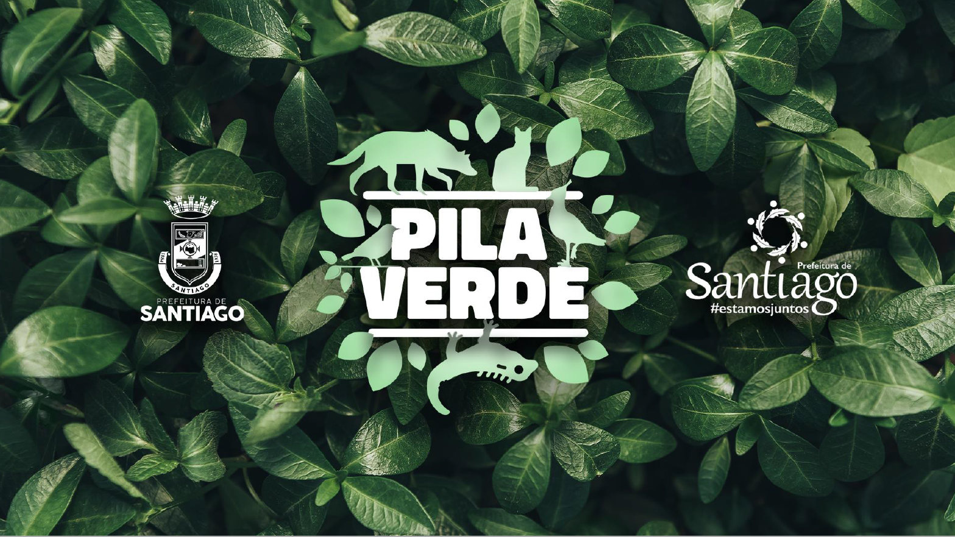

Slide 2
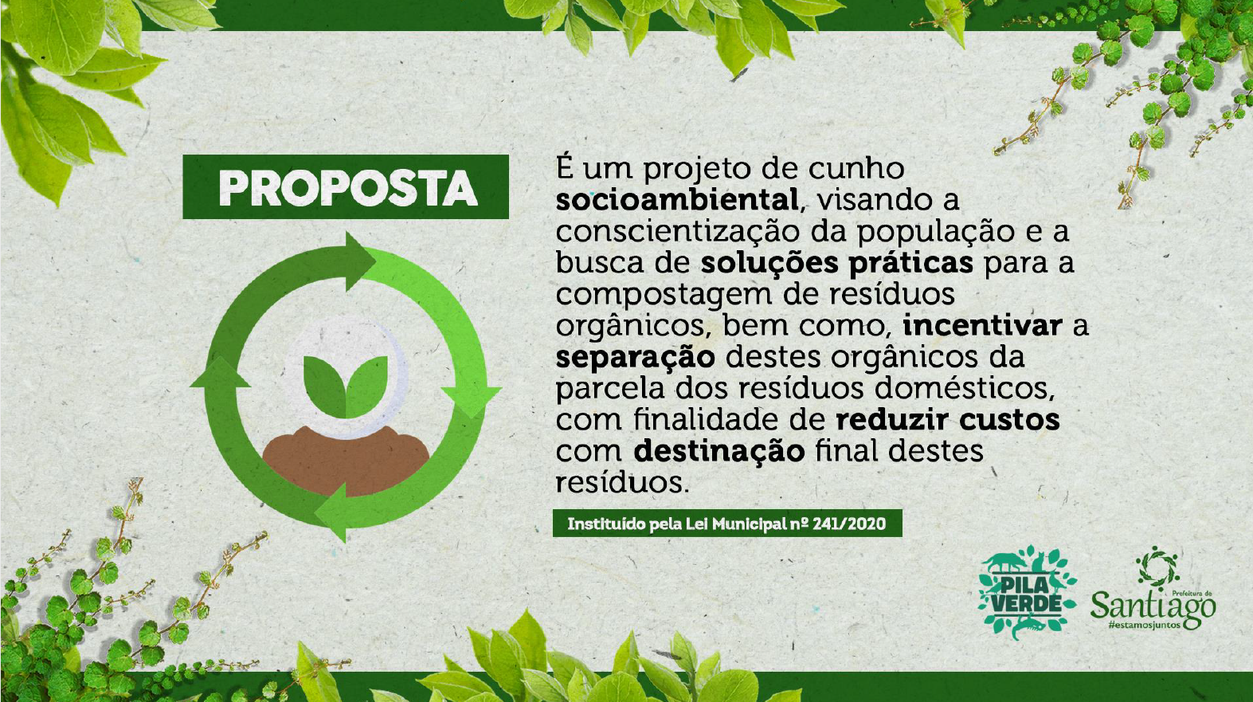

Slide 3
OBJETIVO
Incentivar a população santiaguense a separar e reduzir o descarte dos resíduos orgânicos contribuindo para a geração de uma economia circular, agregando renda e contribuindo de forma sustentável para o desenvolvimento do município de Santiago/RS.

Slide 4
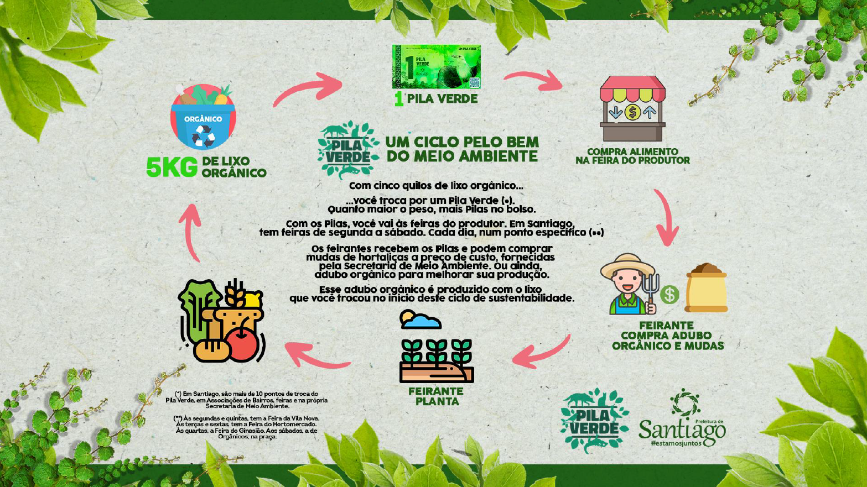

Slide 6
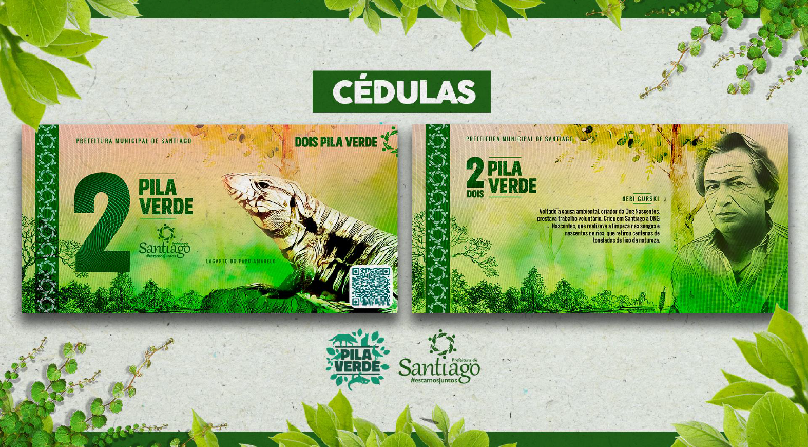

Slide 7
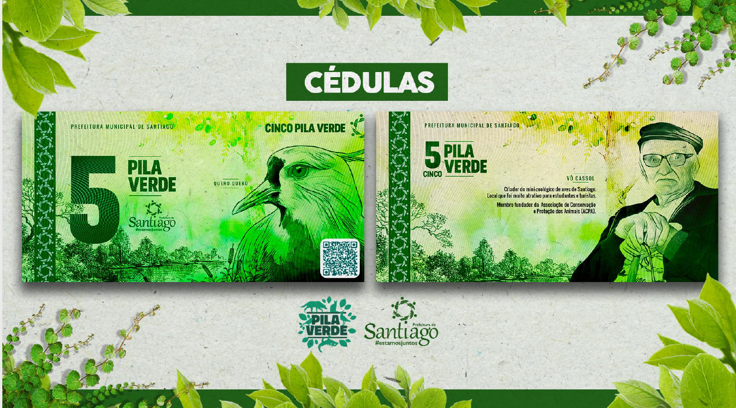

Slide 8
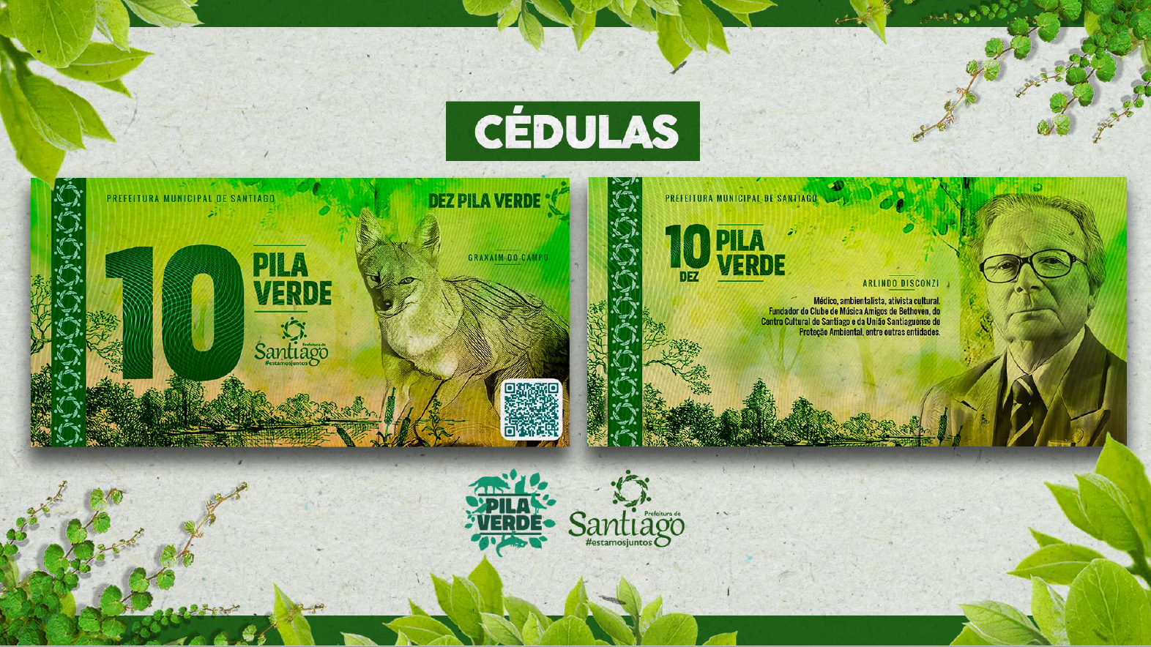

Slide 9
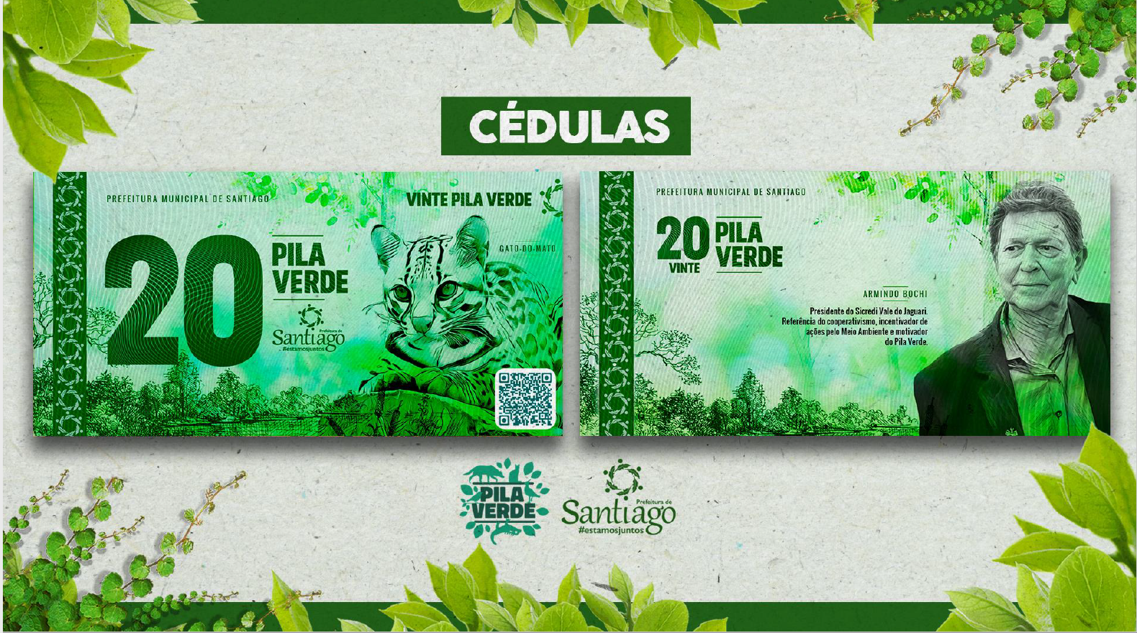

Slide 10
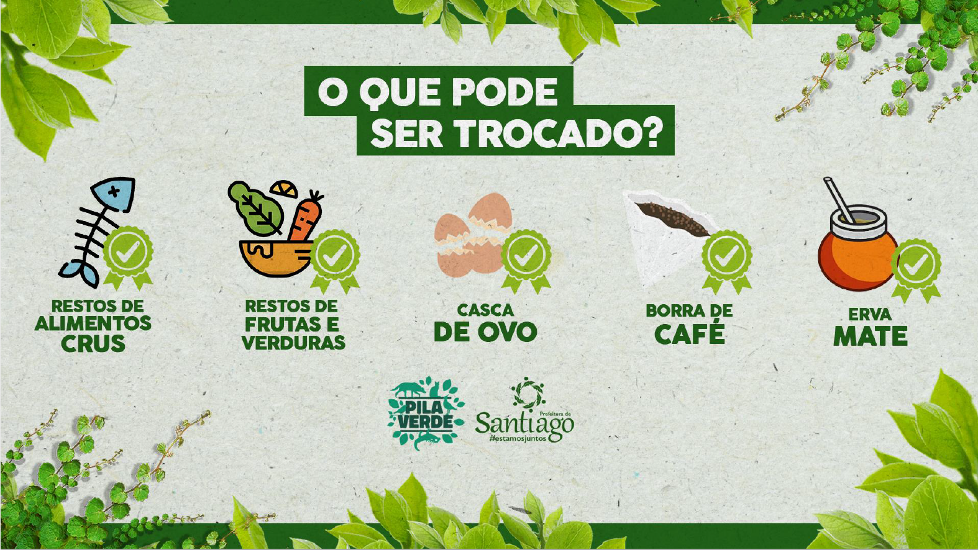

Slide 11
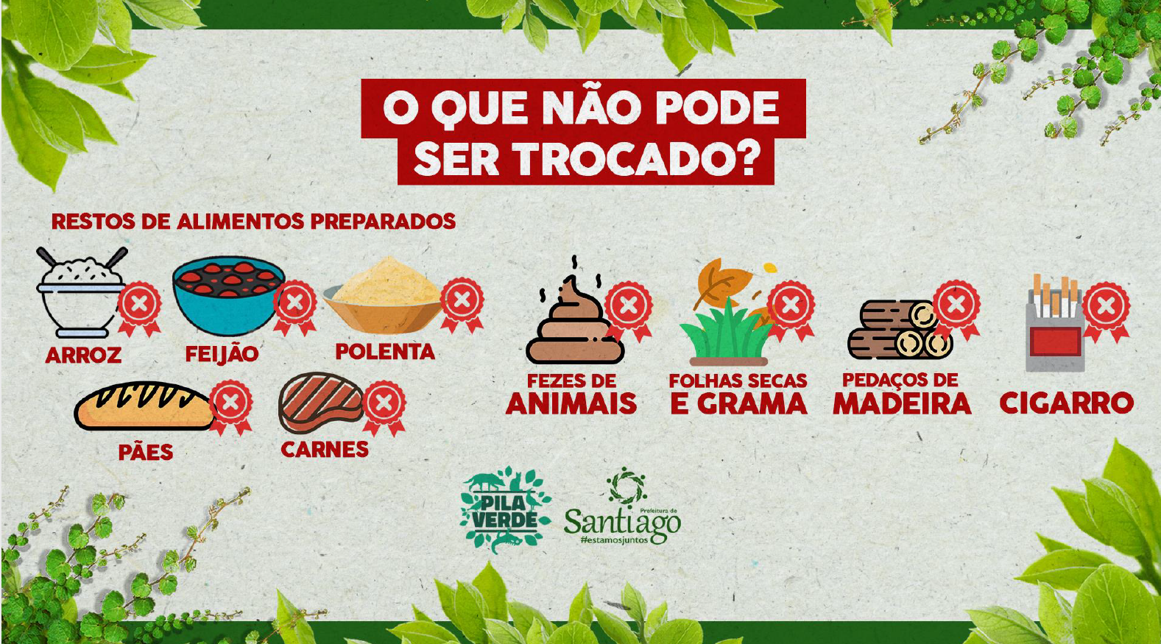

Slide 12
cronograma
9h às 11h : Bairro Alto da Boa Vista
9h às 11h: Bairro Vila Nova
14h às 16h: Bairro Gaspar Dutra
9h às 11h : Bairro Vila Rica
14 às 16h: Bairro Ana Bonato
9h às 11h: Bairro Lulu Genro
14 às 16h: Bairro João Evangelista e Bairro Jardim dos Eucaliptos
9h às 11h: Sec. M. de Meio Ambiente e Bairro João Goulart
14 às 16h: Bairros João Goulart, Missões e Nei Pereira
9h às 11h: Bairros São Jorge e Monsenhor Assis
14 às 16h: Bairros Castilhos e Céu Aberto
8h às 10h: Praça Moises Viana
Segunda
Quinta
Terça
Sexta
Quarta
Sábado

Slide 13
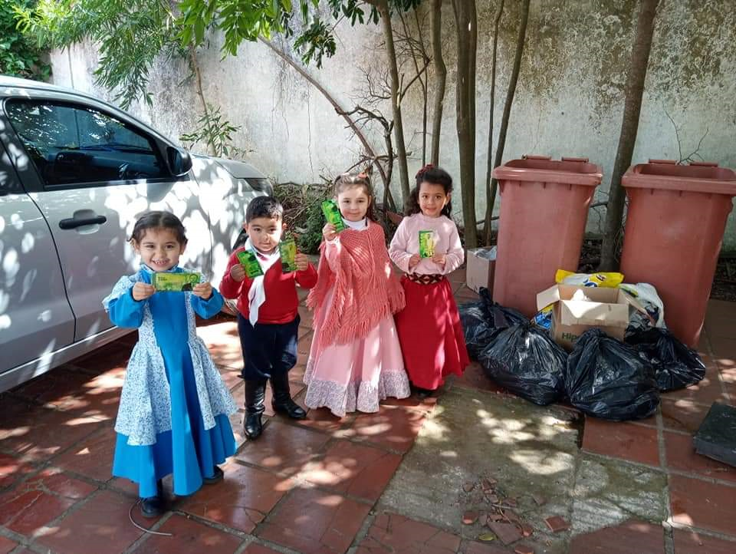
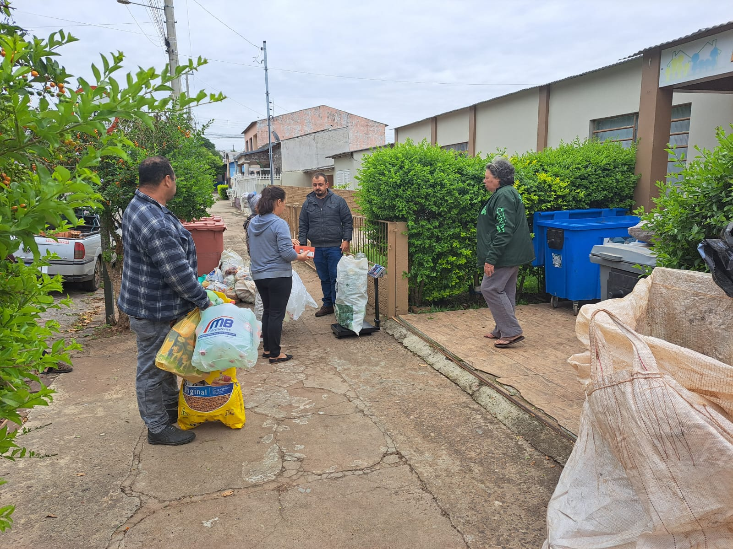
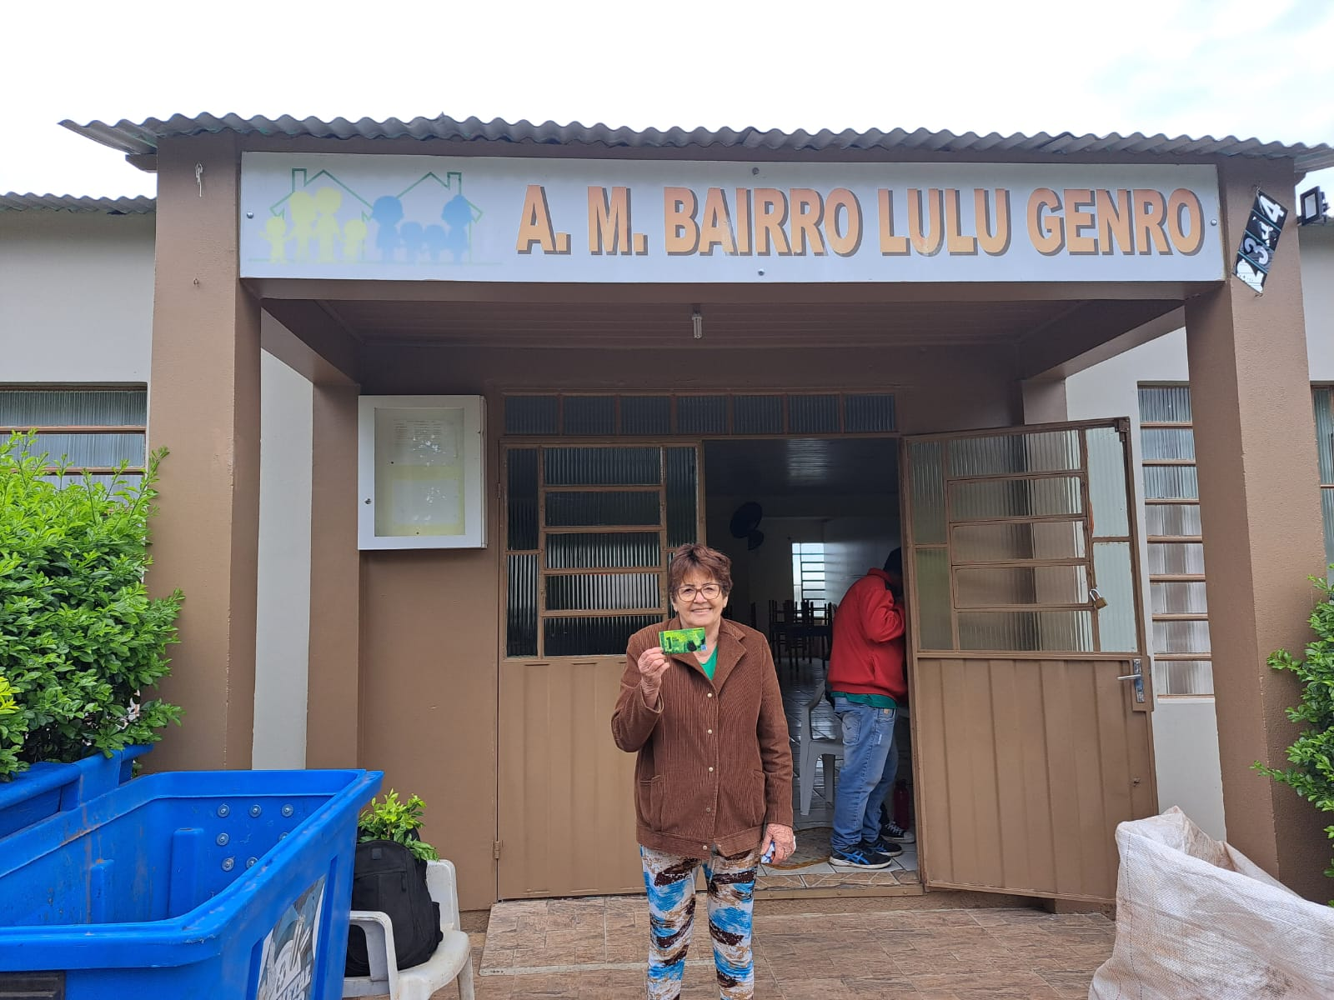
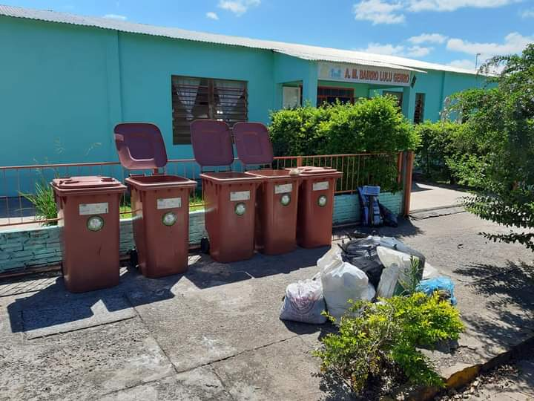
Resíduos orgânicos recolhidos
LULU GENRO
2020 | 2021
23.355 kg | 43.257 Kg
2022 | 2023
28.241 Kg | 29.289 kg
VILA RICA
2020 | 2021
8.423 kg | 20.975 Kg
2022 | 2023
18.420 Kg | 17.613 kg
NEI PEREIRA
2020 | 2021
00 kg | 00 Kg
2022 | 2023
00 Kg | 6.659 kg
CENTRO
2020 | 2021
2.947 kg | 11.123 Kg
2022 | 2023
11.615 Kg | 9.106 kg
GASPAR DUTRA
2020 | 2021
330 kg | 9.422 Kg
2022 | 2023
10.362 Kg | 11.764 kg
CASTILHOS
2020 | 2021
00 kg | 00 Kg
2022 | 2023
00 Kg | 6.648 kg
SÃO JORGE
2020 | 2021
00 kg | 9.988 Kg
2022 | 2023
22.698 Kg | 25.875 kg
VILA NOVA
2020 | 2021
4.676 kg | 13.924 Kg
2022 | 2023
11.593 Kg | 8.859 kg
ITU
2020 | 2021
00 kg | 00 Kg
2022 | 2023
00 Kg | 2.300 kg

Slide 14
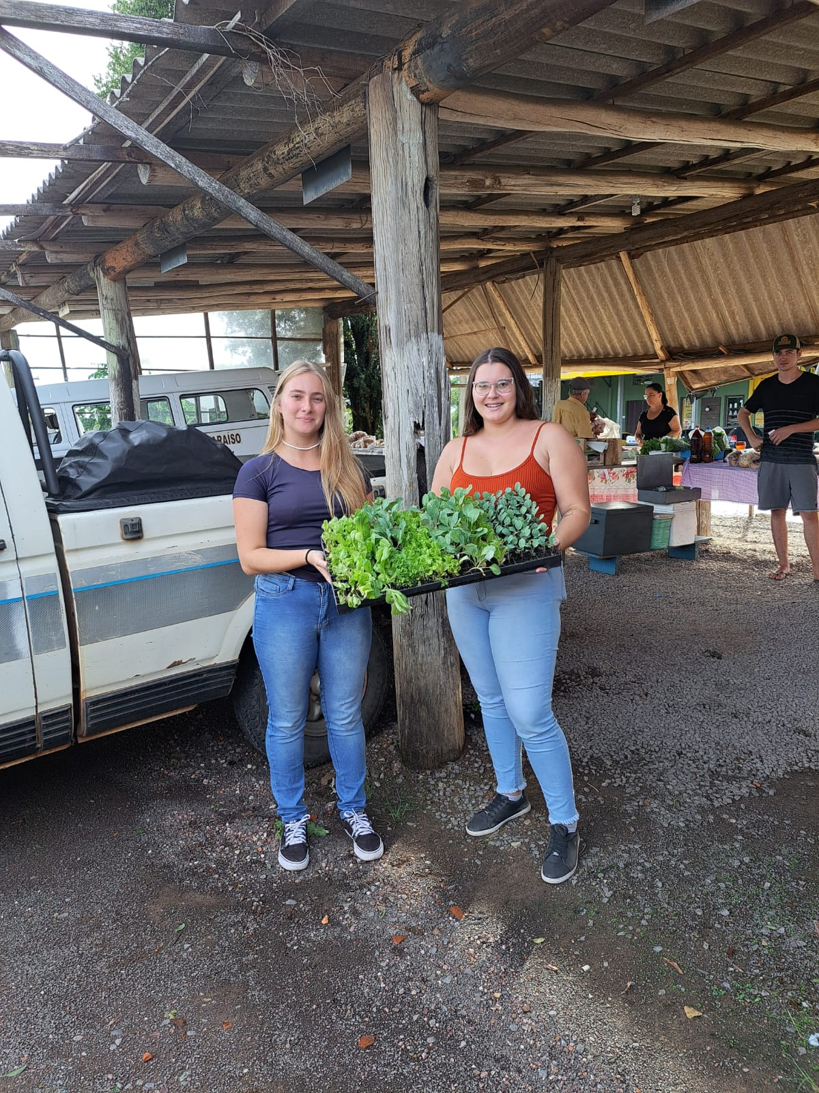
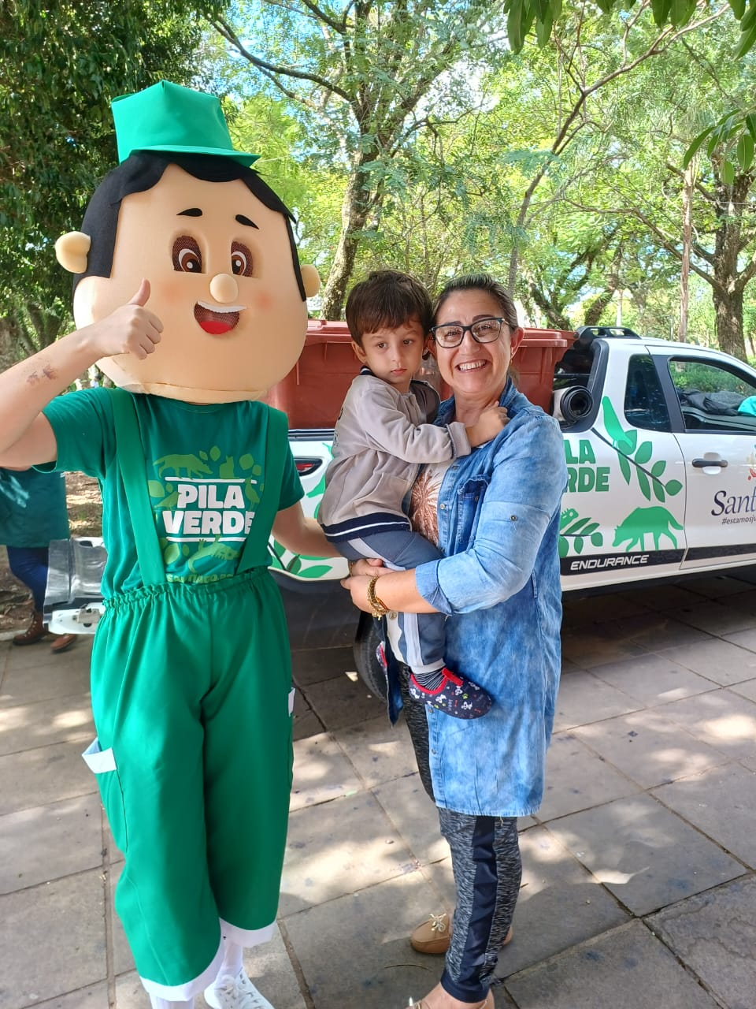
JOÃO GOULART
2020 | 2021
00 kg | 00 Kg
2022 | 2023
8.317 Kg | 11.329 kg
JOÃO EVANGELISTA
2020 | 2021
00 kg | 00 Kg
2022 | 2023
5.541 Kg | 13.073 kg
MONSENHOR ASSIS
2020 | 2021
00 kg | 00 Kg
2022 | 2023
00 Kg | 952 kg
ALTO DA BOA VISTA
2020 | 2021
00 kg | 7.827 Kg
2022 | 2023
15.524 Kg | 13.011 kg
MISSÕES
2020 | 2021
00 kg | 00 Kg
2022 | 2023
3.469 Kg | 8.859 kg
ANA BONATO
2020 | 2021
00 kg | 00 Kg
2022 | 2023
2.680 Kg | 3.585 kg
PRAÇA
2020 | 2021
00 kg | 42 Kg
2022 | 2023
9.264 Kg | 13.060 kg
Mª ALICE GOMES/ CÉU ABERTO
2020 | 2021
00 kg | 00 Kg
2022 | 2023
1.330 Kg | 2.837 kg
JARDIM DOS EUCALIPTOS
2020 | 2021
00 kg | 00 Kg
2022 | 2023
3.720 Kg | 7.547 kg

Slide 15
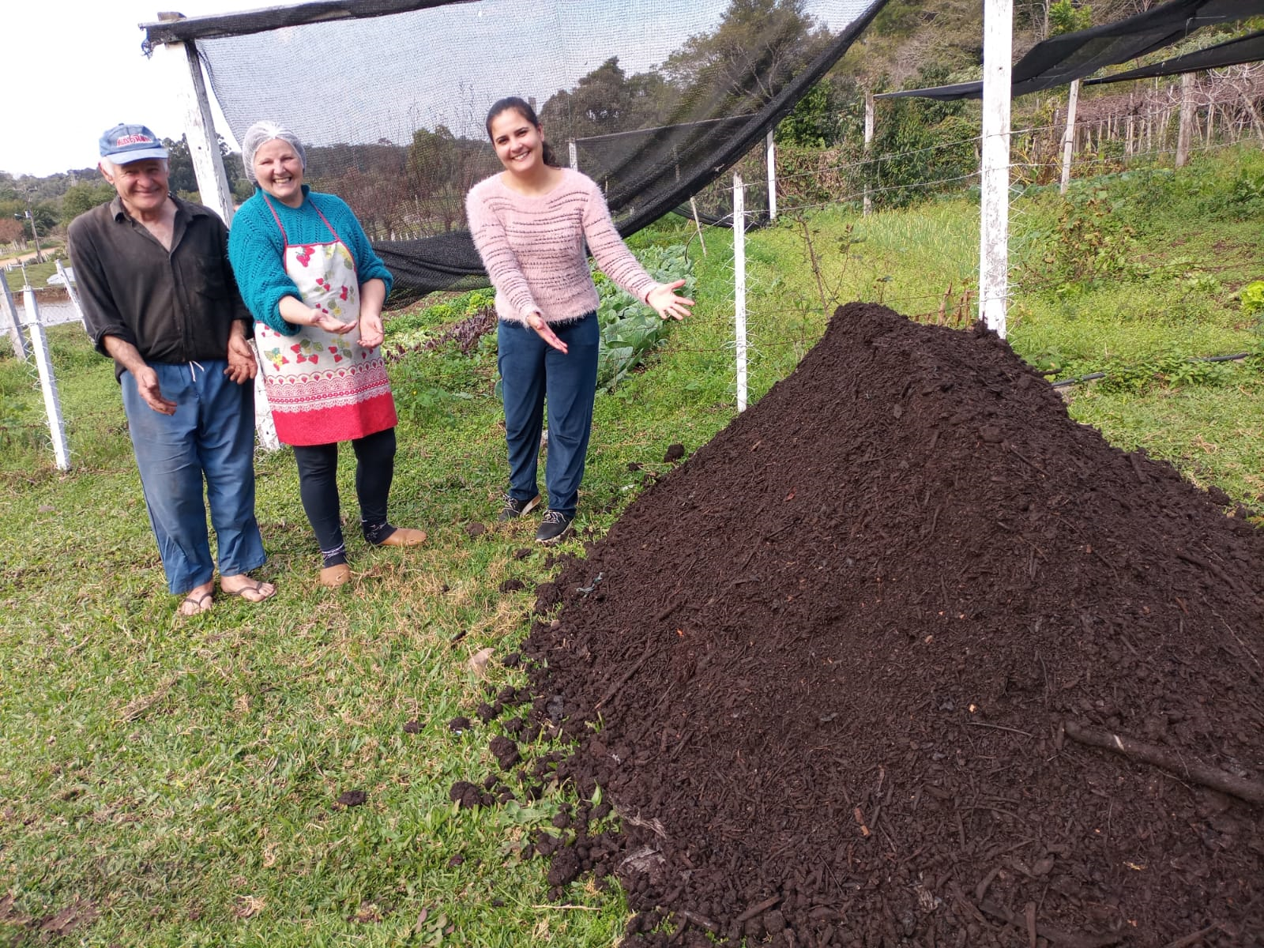
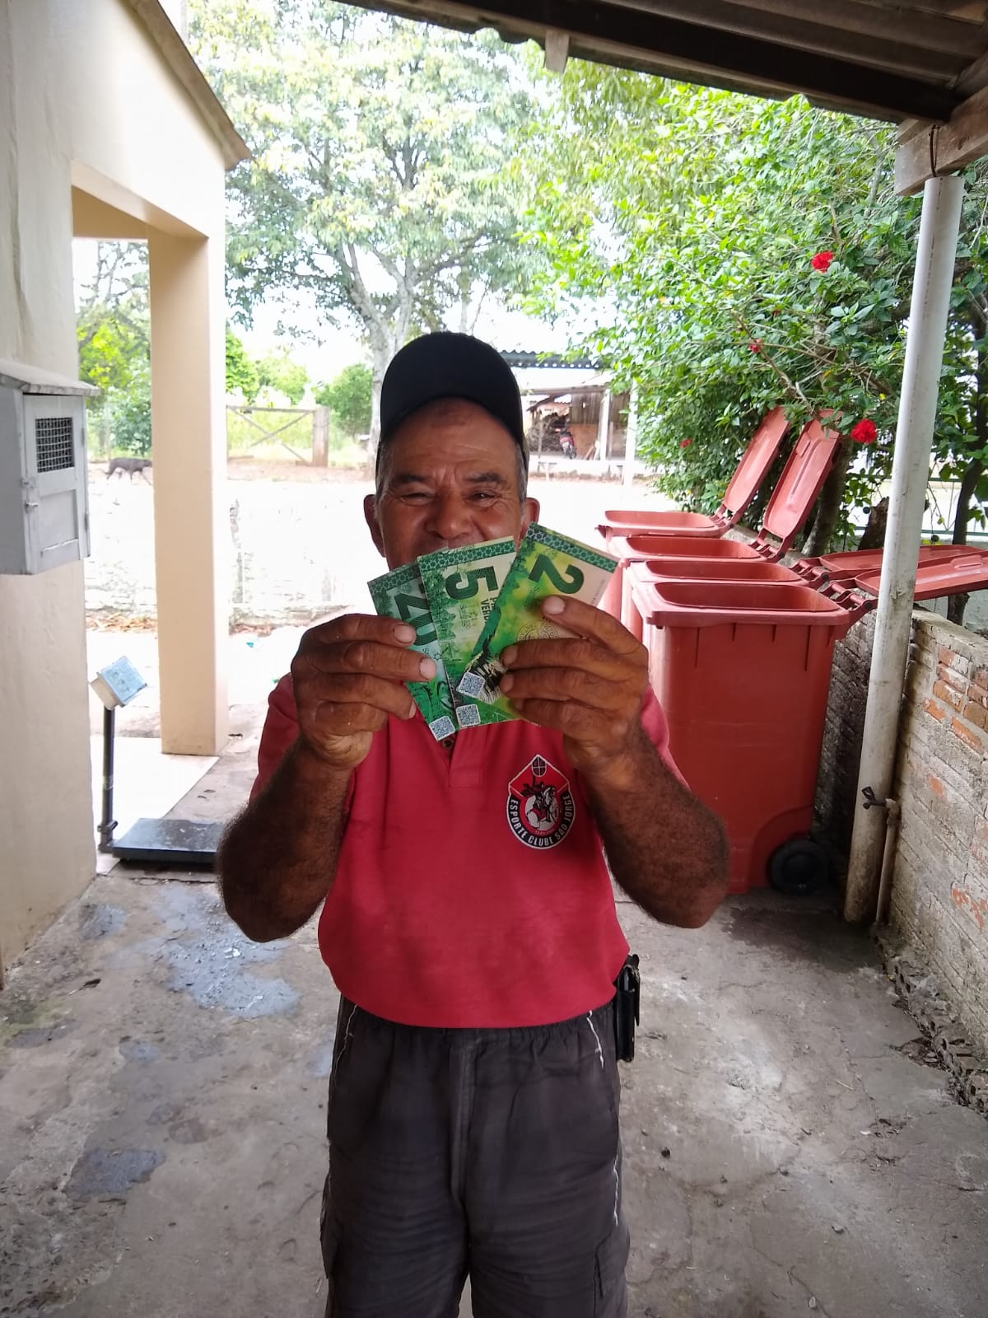
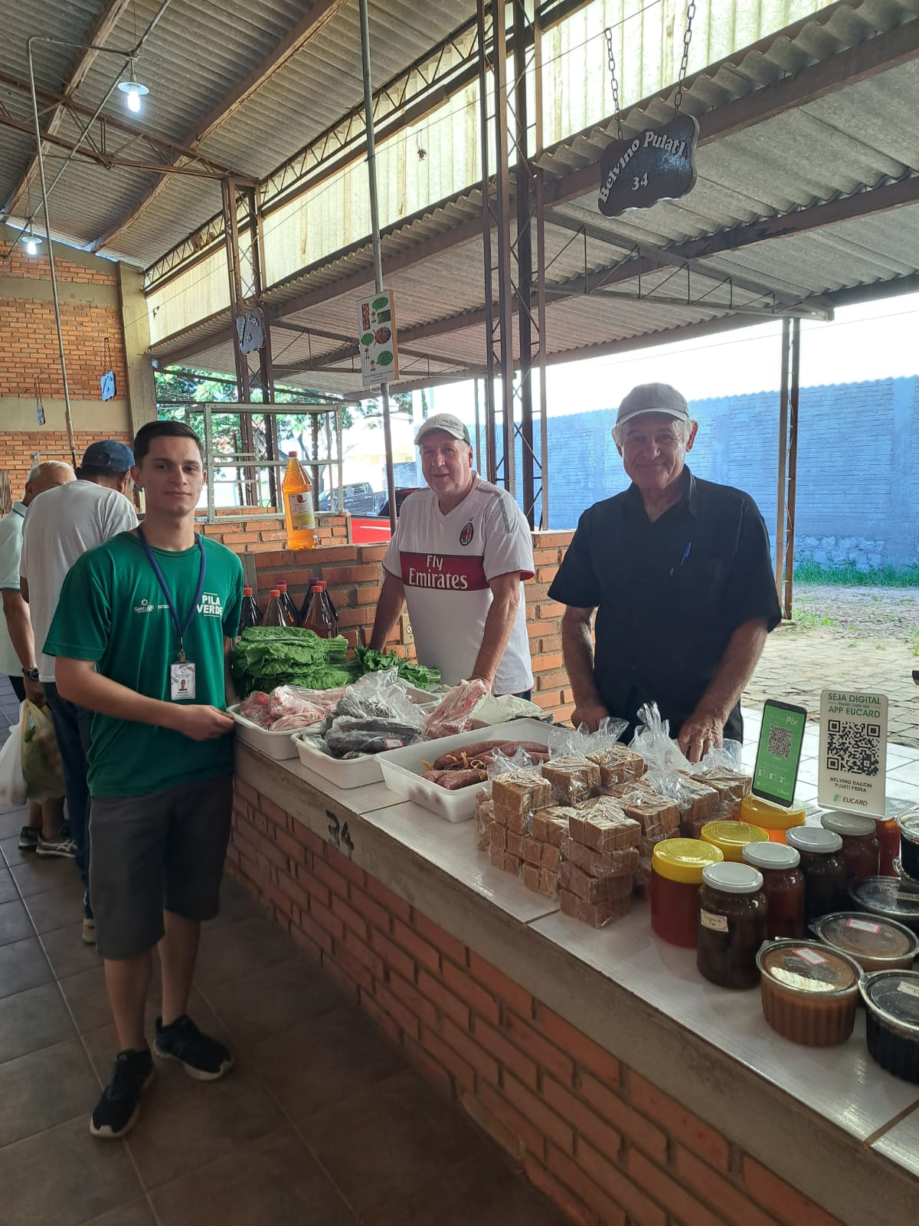
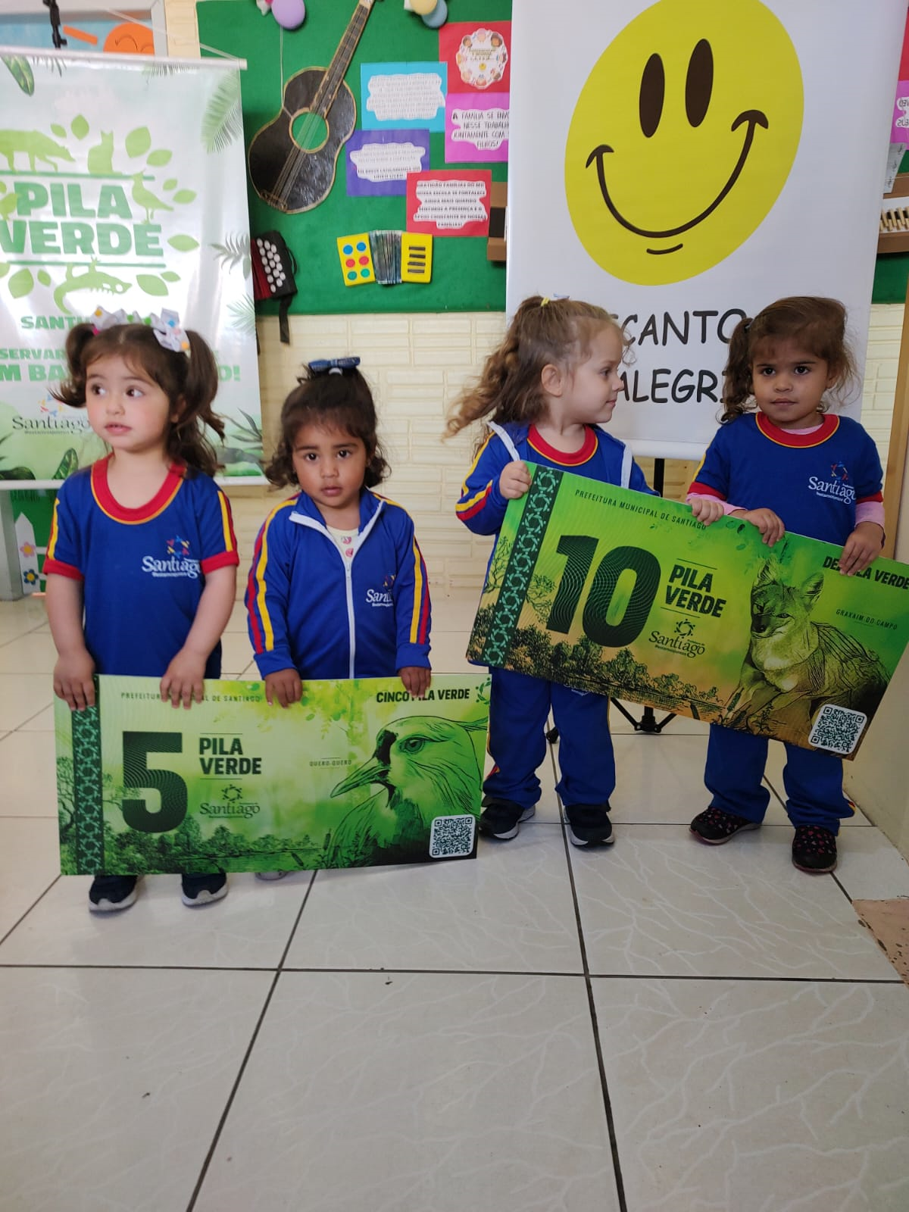
TOTAL DE ORGÂNICOS RECOLHIDOS
2020
39.731 Kg
2021
116.558 Kg
2022
150.702 Kg
2023
189.519 Kg

Slide 16
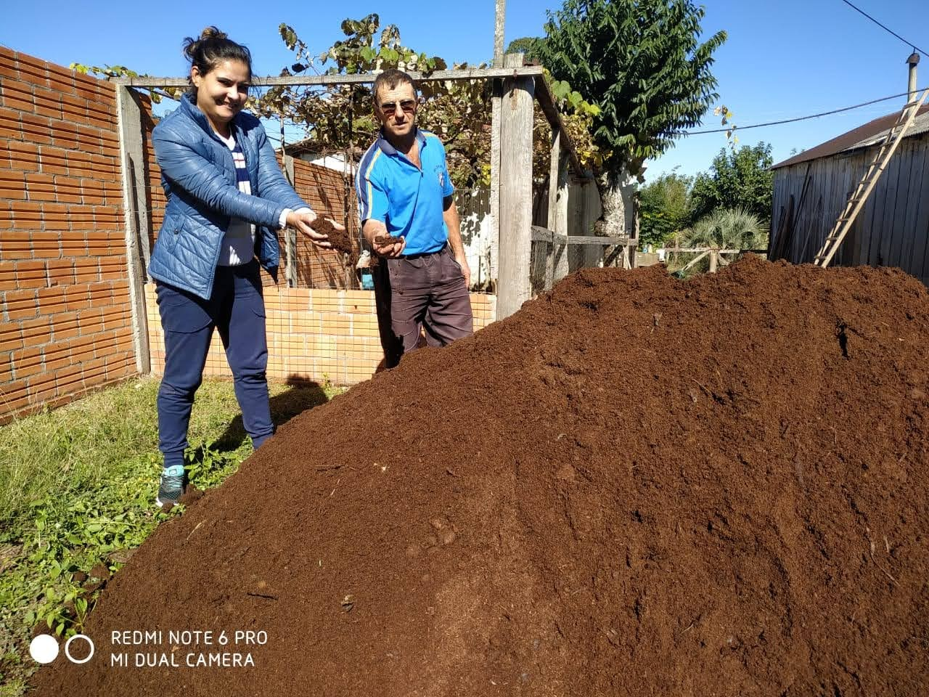
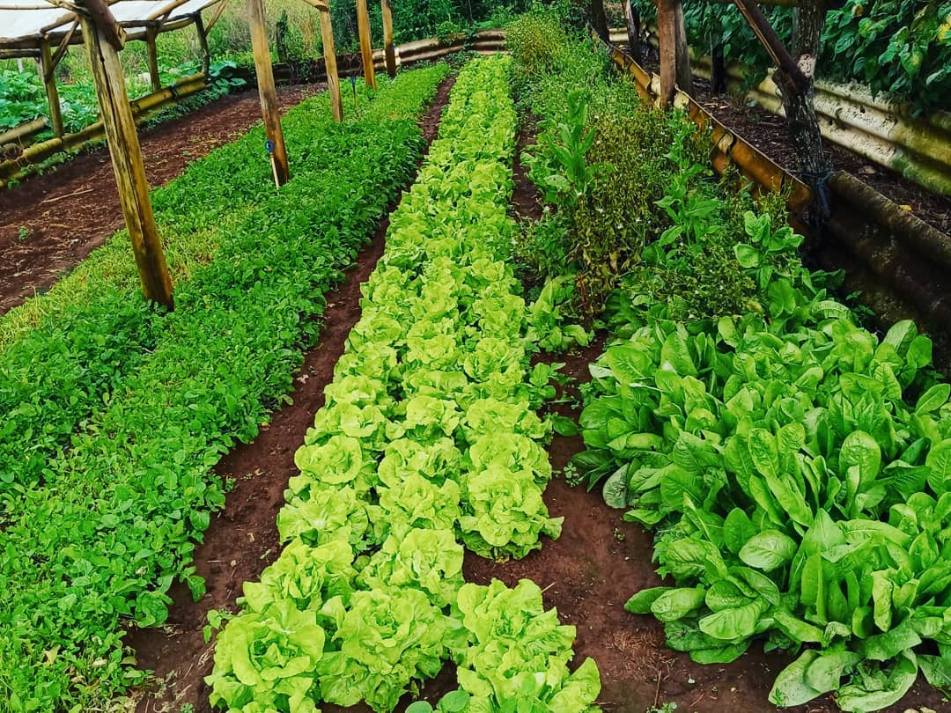
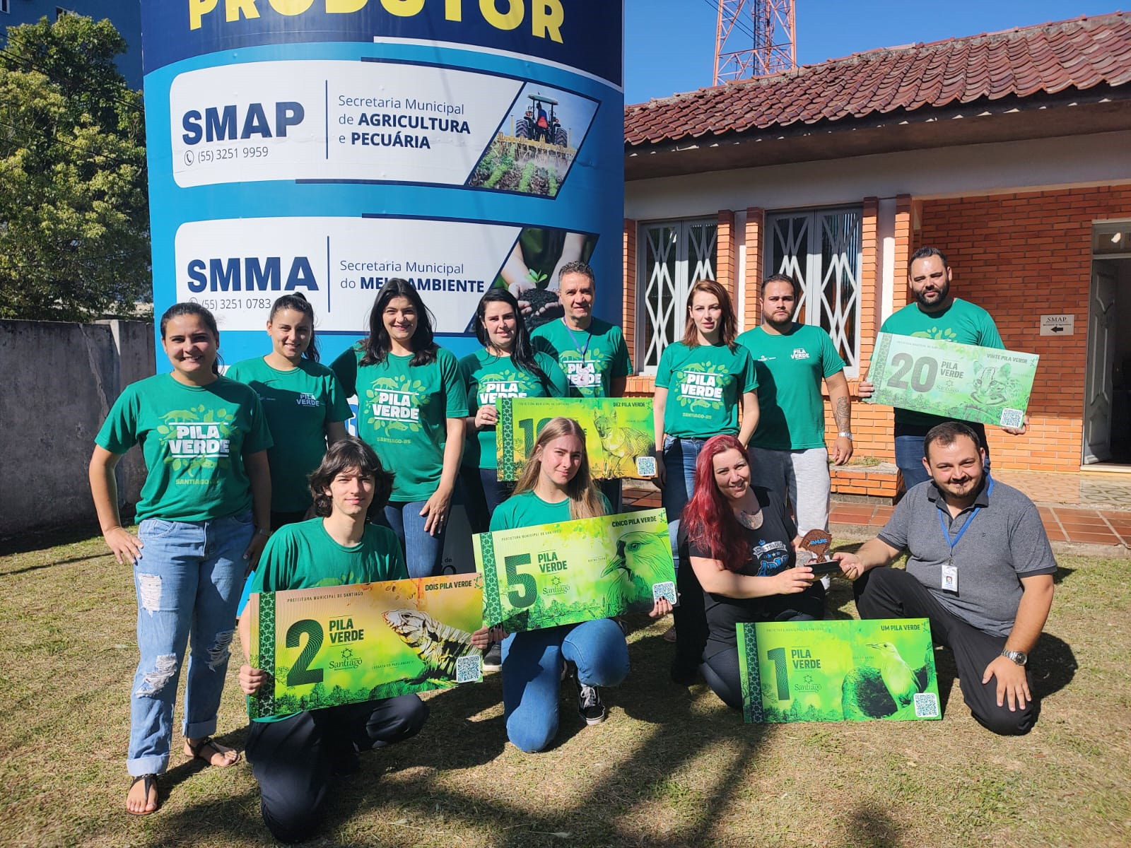
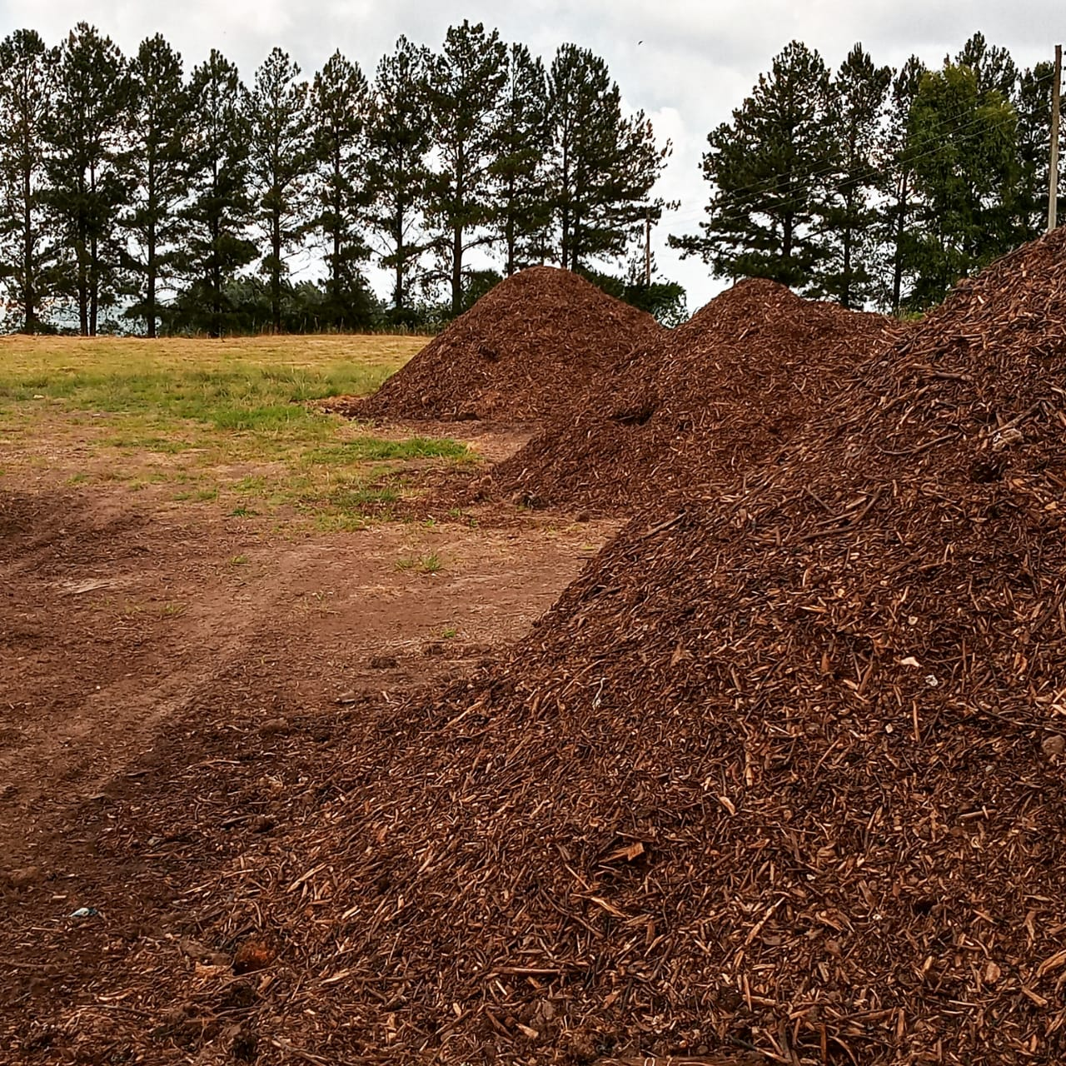
TOTAL DE PRODUTOS ADQUIRIDOS PELOS PRODUTORES RURAIS (FEIRANTES)
Mudas | 485.363
Peixes | 4.065
Sementes | 710
Adubo | 423 ton
Substrato | 250 Kg
Serviço de Patrulha Agrícola
Árvores frutíferas | 513
Pila Circulando | 12.341
*Dados até 2023

